Slide 2
시험용 접속정보
[개발담당자1]
ID : devuser1 PW:1
[개발담당자2]
ID : devuser2 PW:1
[시작담당자(출고담당자)]
ID : shipuser PW:1

Slide 3
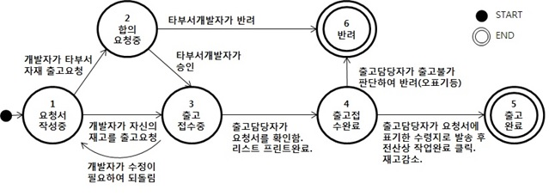
시스템의 State Machine
STATE 1 : 요청서 작성중 - 개발담당자가 부품리스트를 추가삭제 및 수량변경 할 수 있음. 출고요청하면 출고담당자에게 작성내용이 넘어감 부품수량 여러건을 출고요청 1건으로 진행할 수 있음
STATE 2 : 합의요청중 - 동료개발자가 승인해야 출고진행함. 승인시 출고담당자에게 리스트가 넘어감.
STATE 3 : 출고접수중 - 출고담당자가 확인하고 프린트를 해야함
STATE 4 : 출고접수완료 - 출고담당자가 출고완료후 출고완료 버튼을 눌러야 함
STATE 5 : 출고완료 - 모든작업이 완료된 상태
STATE 6 : 반려 - 모든작업이 완료된 상태

Slide 4
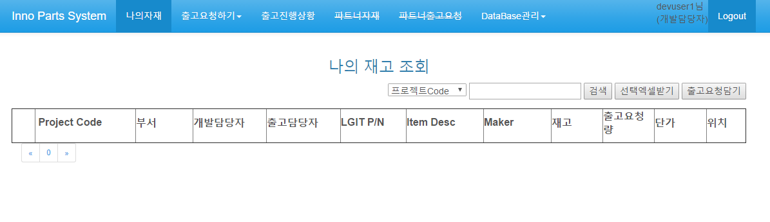
회원가입후 첫화면
해야할 일
프로젝트정보 생성 – 출고담당자지정
부품정보 생성 – 입출고 대상 물품

